Slide 1
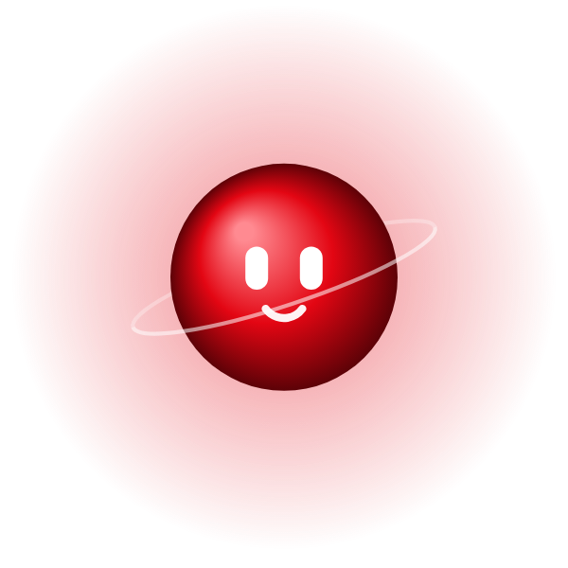

TSOFT · MÓDULO 3
CURSO · DESARROLLO POTENCIADO POR IA CON CODEX
MÓDULO 3
Especificar antes de construir
Por qué la spec es el contrato entre vos y el agente, y cómo aprobar el plan antes de tocar código.
≈ 8 min · challenge al final
Notes:
En este módulo aprendemos a decirle al agente qué construir antes de que escriba una línea. Termina con el Paso 2 del recorrido: la spec de la próxima feature. Ejemplo: reembolsos parciales en pagos-api.

Slide 2
TSOFT · MÓDULO 3
OBJETIVOS
En este módulo vas a…
1
Spec-Driven Development
2
La spec en seis piezas
La spec como contrato: todo se mide contra ella.
Qué tiene que tener para que el agente no invente.
3
Aprobar el plan
4
El modo Plan de Codex
Preguntas cerradas y el checkpoint más valioso.
Planificar y preguntar antes de tocar el repo.
Al final: challenge + quiz interactivo
Notes:
Cuatro ideas y un paso práctico. Al final, challenge y quiz.

Slide 3
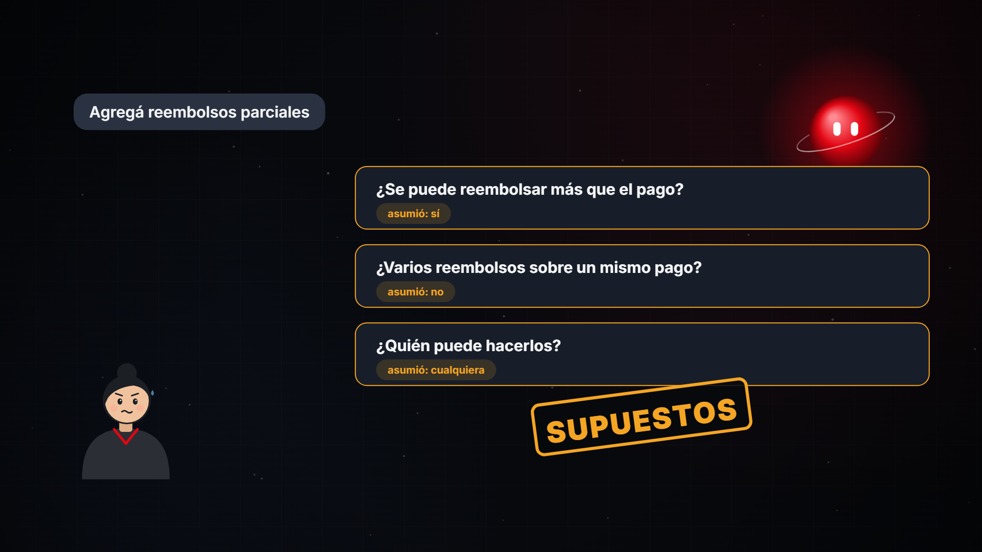
TSOFT · MÓDULO 3
EL PROBLEMA
Los huecos se llenan con supuestos
Juli pide: "Agregá reembolsos parciales"
¿Se puede reembolsar más que el pago? Asumió: sí
¿Varios sobre un mismo pago? Asumió: no
¿Quién puede hacerlos? Asumió: cualquiera
CLAVE Un agente ejecuta lo que le decís, no lo que quisiste decir.
Notes:
Codex construye la feature rápido, pero decide solo tres cosas que nadie le dijo. Los huecos los completa con supuestos.

Slide 4
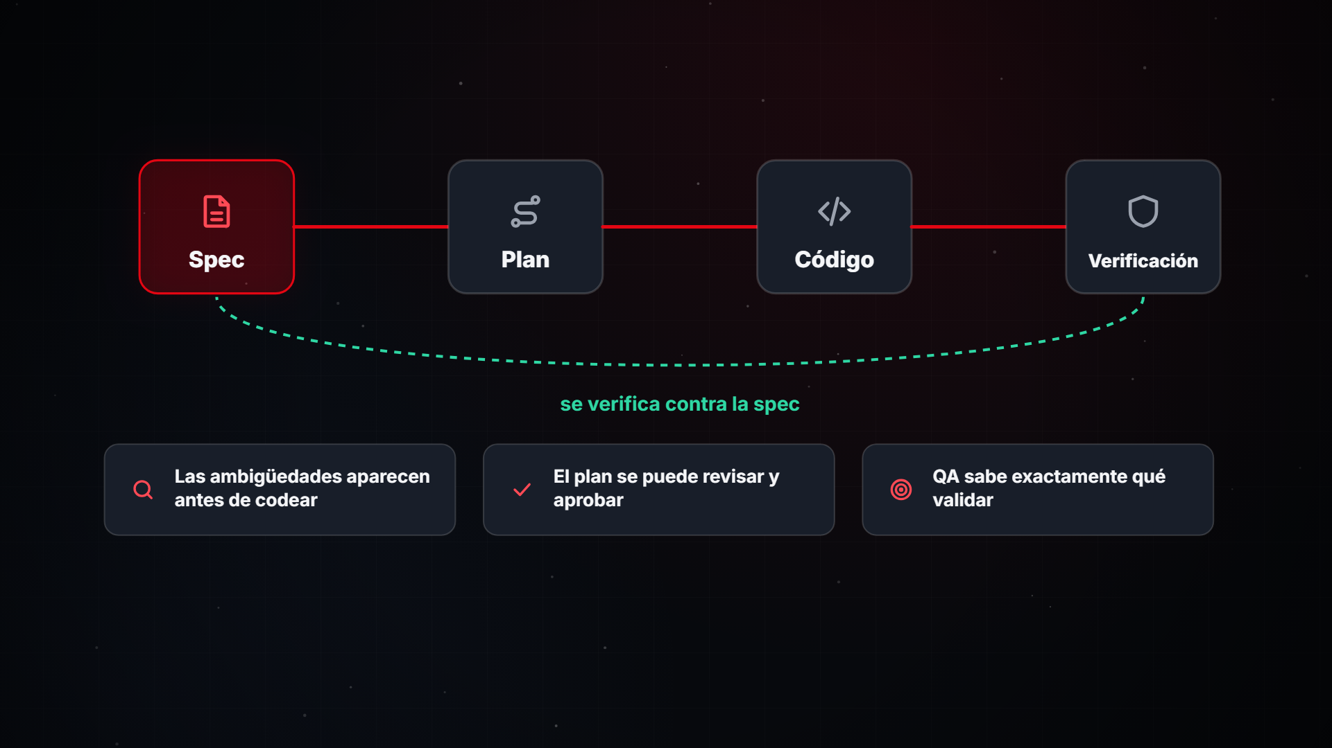
TSOFT · MÓDULO 3
3.1 · SDD
Spec-Driven Development
Antes de generar código, se escribe y valida la spec
Spec → plan → código → verificación
Todo se verifica contra la spec
QA sabe exactamente qué validar
CLAVE La spec es el contrato entre personas y agentes.
Notes:
En SDD la spec es el contrato. Las ambigüedades aparecen antes de codear, el plan se puede revisar y aprobar, y QA sabe qué validar.

Slide 5
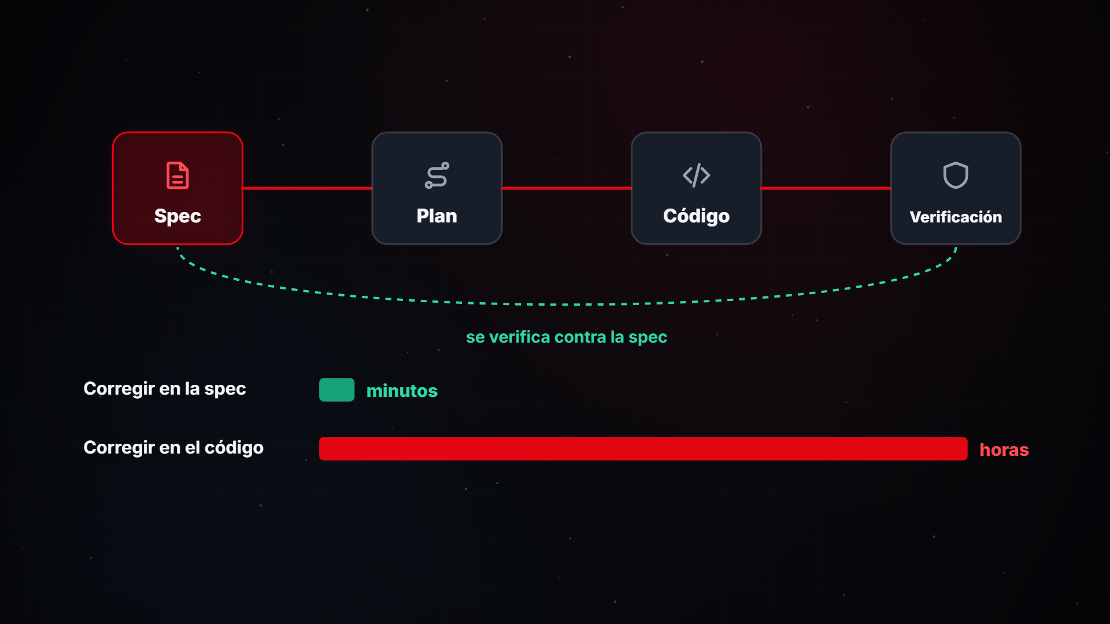
TSOFT · MÓDULO 3
3.1 · SDD
Minutos contra horas
Corregir una spec: minutos
Corregir el código de una spec ambigua: horas
Especificar no es burocracia
CLAVE Es la forma de que el agente construya lo que realmente necesitás.
Notes:
Corregir una spec cuesta minutos. Corregir el código que salió de una spec ambigua cuesta horas.

Slide 6
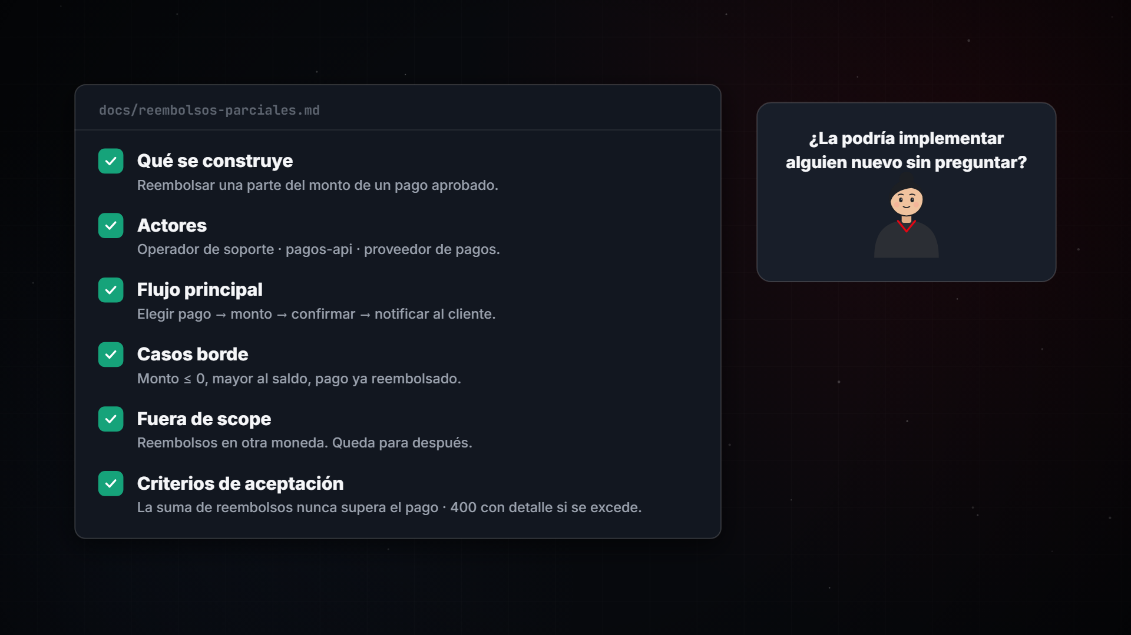
TSOFT · MÓDULO 3
3.2 · SEIS PIEZAS
La spec en seis piezas
Qué se construye
Actores
Flujo principal
Casos borde
Fuera de scope
Criterios de aceptación
CLAVE Si alguien nuevo no podría implementarla sin preguntar, el agente tampoco.
Notes:
Ejemplo con reembolsos parciales. El puente con análisis funcional: si la historia de usuario ya trae estas seis piezas, el agente arranca con la mitad del trabajo hecho. La spec dice qué y por qué; el cómo va en el plan.

Slide 7
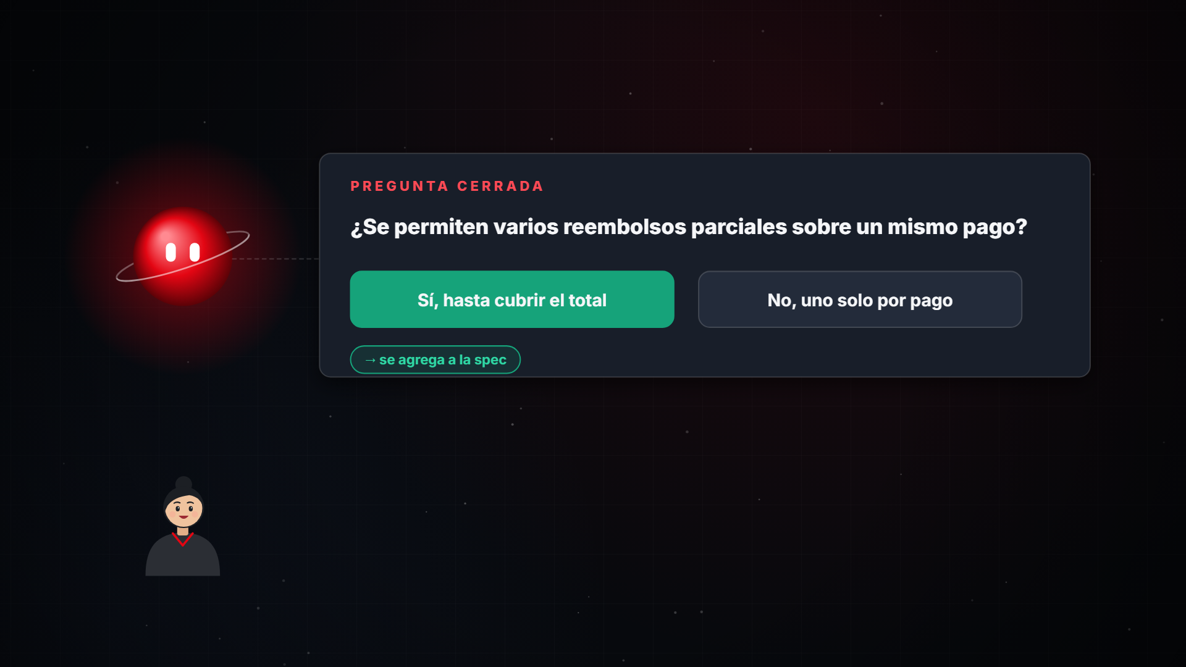
TSOFT · MÓDULO 3
3.3 · APROBAR EL PLAN
Ambigüedades → preguntas cerradas
Nunca supuestos
Se responden en segundos: sí o no, a o b
La respuesta vuelve a la spec
CLAVE Así trabaja el Explorador del TSOFT AI Dev Kit.
Notes:
Aunque la spec sea buena siempre queda alguna duda. La regla es convertirla en pregunta cerrada, no en supuesto.

Slide 8
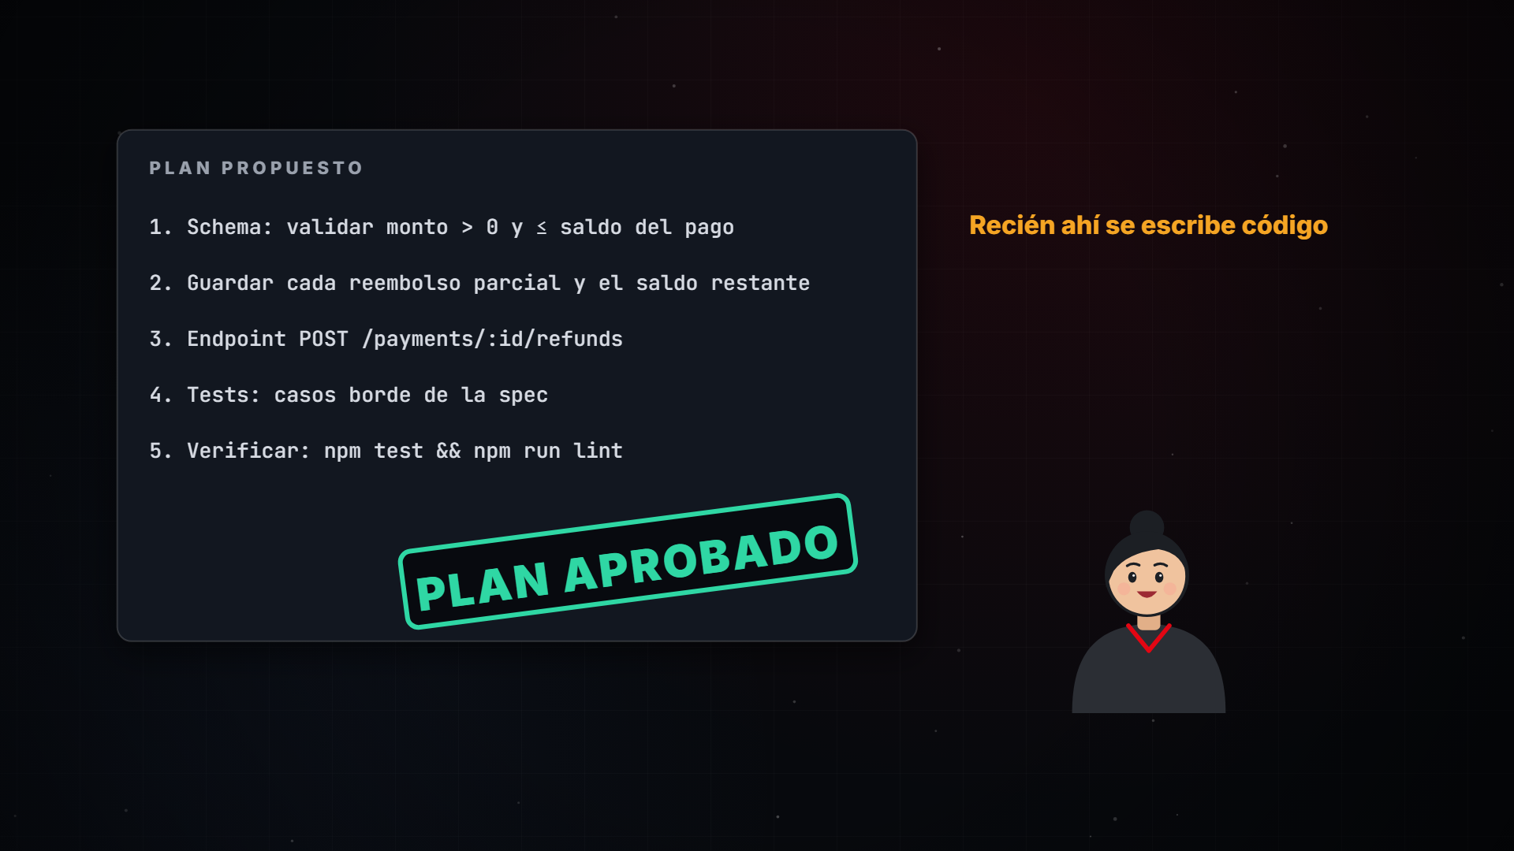
TSOFT · MÓDULO 3
3.3 · APROBAR EL PLAN
El checkpoint más valioso
El agente propone el plan: archivos, orden y verificación
Vos lo aprobás antes de que se escriba código
Recién ahí se implementa
CLAVE Aprobar el plan antes de que se escriba una sola línea de código.
Notes:
Con la spec clara, el agente propone un plan. Aprobarlo es barato y evita construir rápido sobre un error.

Slide 9
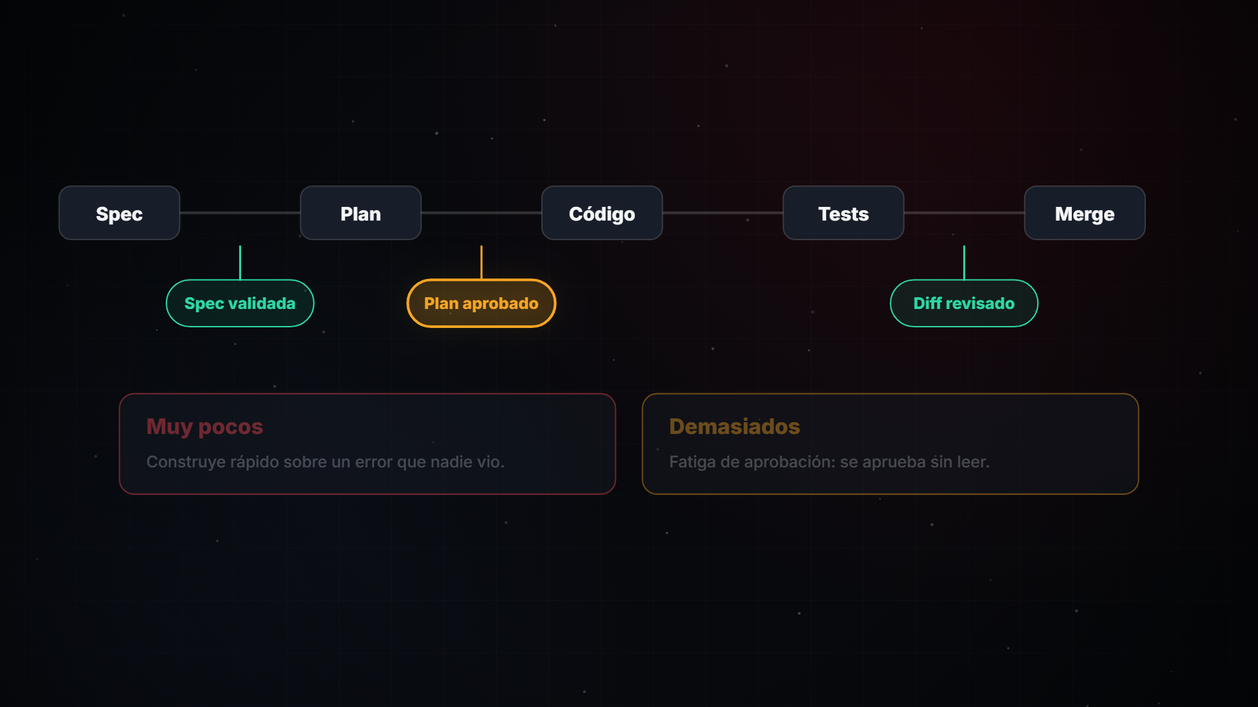
TSOFT · MÓDULO 3
3.3 · APROBAR EL PLAN
Tres checkpoints alcanzan
Spec validada
Plan aprobado (el más valioso)
Diff revisado
Muy pocos: se construye sobre un error
Demasiados: fatiga de aprobación
CLAVE Human in the loop donde importa, no en cada paso.
Notes:
Muy pocos checkpoints: el agente construye rápido sobre un error que nadie vio. Demasiados: se termina aprobando sin leer, que es peor que no aprobar.

Slide 10
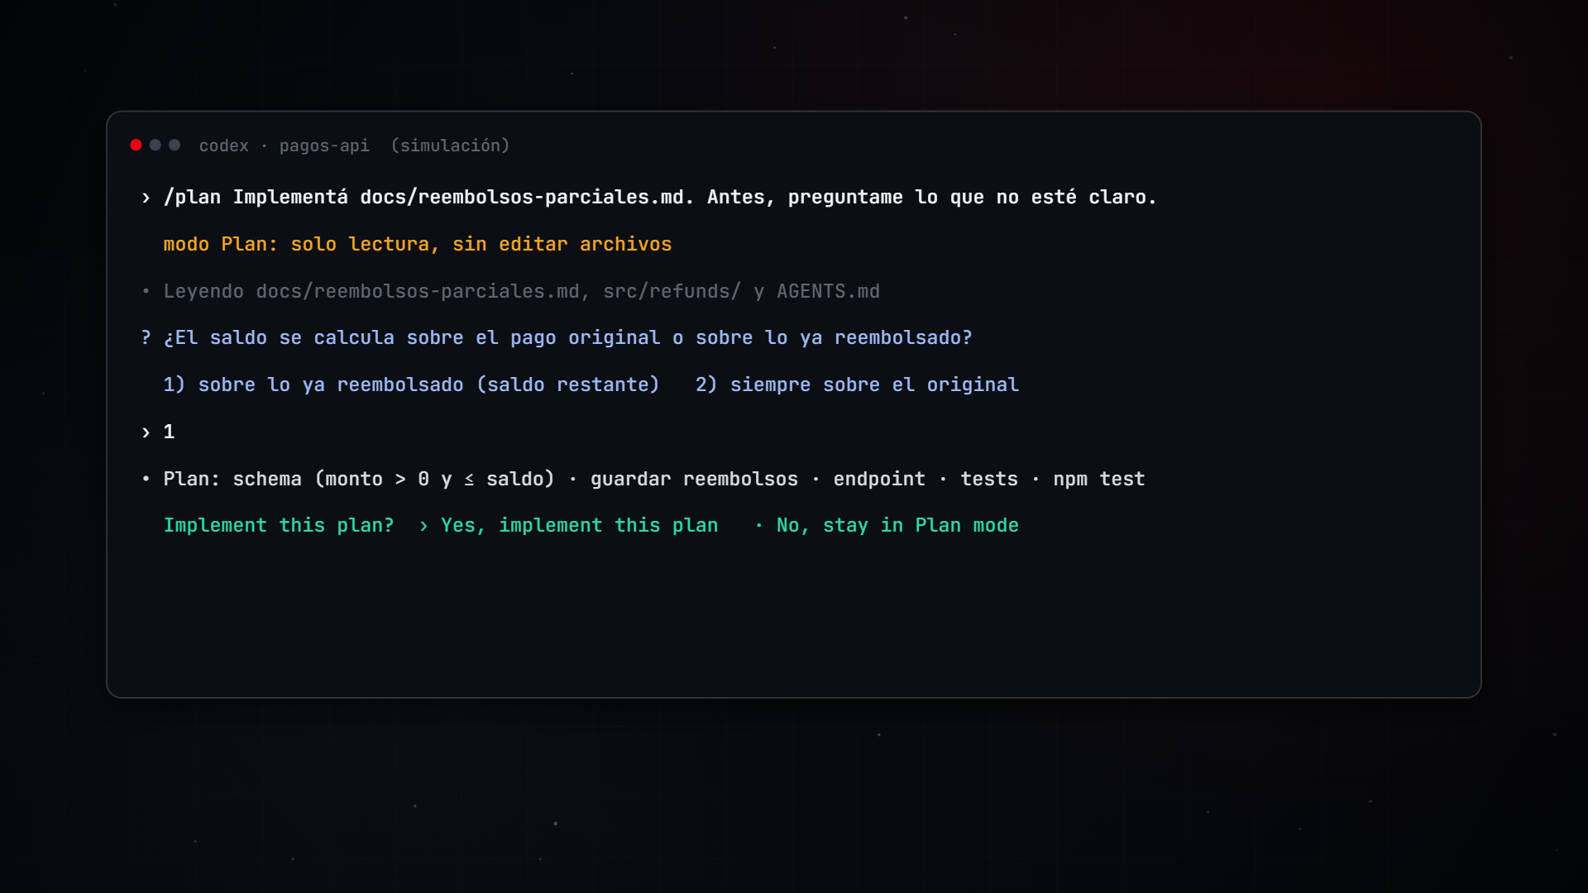
TSOFT · MÓDULO 3
3.4 · MODO PLAN
El modo Plan de Codex
Se activa con /plan (o Shift+Tab)
No edita: lee, junta contexto y pregunta
Propone el plan
"Implement this plan?": aceptar o seguir ajustando
CLAVE Planificar y preguntar antes de tocar el repo.
Notes:
Verificado en la documentación oficial de Codex (septiembre 2026): en modo Plan no realiza acciones que modifiquen el repo, hace preguntas para cerrar decisiones y al final pregunta si implementa el plan. La terminal del video es una simulación. Hay un reporte de que Shift+Tab podría no funcionar en la extensión de VS Code: usar /plan.

Slide 11
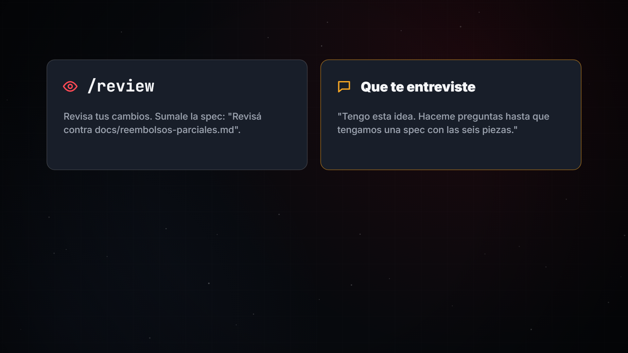
TSOFT · MÓDULO 3
3.4 · MODO PLAN
Revisar contra la spec
/review revisa tus cambios
Sumale la spec como instrucción
Pedile a Codex que te entreviste para armar la spec
CLAVE Revisá contra lo que se pidió, no solo contra el código.
Notes:
La guía oficial de buenas prácticas de Codex recomienda pedirle que te entreviste para convertir una idea vaga en una especificación antes de codear.

Slide 12
TSOFT · MÓDULO 3
3.5 · PASO 2
Paso 2 · La spec de tu próxima feature
45 minutos · en tu repo
1
2
3
Escribila
Pasala por /plan
Aprobá y revisá
Seis piezas en docs/<feature>.md, o que Codex te entreviste.
Que te pregunte lo que no esté claro. Actualizá la spec.
Aprobá el plan cuando lo entiendas. Al final, /review contra la spec.
CLAVE En el Módulo 4, el agente se verifica solo contra esos criterios.
Notes:
En el TSOFT AI Dev Kit este flujo lo hacen el Explorador (scope y preguntas cerradas) y el Planificador (design.md), con la aprobación del plan antes del Desarrollador. Lo vemos en el Módulo 6.

Slide 13
TSOFT · MÓDULO 3
RESUMEN
Lo que te llevás
✓
Un agente ejecuta lo que le decís, no lo que quisiste decir.
✓
La spec es el contrato: todo se verifica contra ella.
✓
Seis piezas: qué, actores, flujo, borde, fuera de scope, criterios.
✓
Ambigüedades → preguntas cerradas. Nunca supuestos.
✓
Aprobar el plan antes de escribir código.

Slide 14
TSOFT · MÓDULO 3
CHALLENGE
Challenge · preguntas 1–2 de 8
1. Un agente ejecuta…
A Lo que le decís, no lo que quisiste decir
B Lo que quisiste decir, aunque no lo escribas
C Siempre la solución más segura
2. ¿Qué es Spec-Driven Development?
A Documentar el código cuando ya está terminado
B Escribir y validar una especificación antes de generar código, y medir todo contra ella
C Generar el código primero y después los tests
Notes:
Dejá unos segundos para que cada persona piense su respuesta antes de pasar a las respuestas.

Slide 15
TSOFT · MÓDULO 3
CHALLENGE
Challenge · preguntas 3–4 de 8
3. ¿Dónde conviene descubrir una ambigüedad?
A En producción, cuando la reporta un usuario
B En el code review
C En la spec, antes de escribir código
4. ¿Cuál de estas NO es una de las seis piezas de una buena spec?
A Criterios de aceptación verificables
B El nombre de las variables que se van a usar
C Lo que queda fuera de scope
Notes:
Dejá unos segundos para que cada persona piense su respuesta antes de pasar a las respuestas.

Slide 16
TSOFT · MÓDULO 3
CHALLENGE
Challenge · preguntas 5–6 de 8
5. Test rápido para saber si una spec está lista:
A Que tenga más de dos páginas
B Que la haya escrito alguien senior
C Que alguien nuevo en el equipo pueda implementarla sin tener que preguntar
6. ¿Cuál es el checkpoint más valioso para una persona en el flujo?
A Aprobar el plan antes de que se escriba una sola línea de código
B Revisar cada línea mientras el agente escribe
C Aprobar cada comando que ejecuta el agente
Notes:
Dejá unos segundos para que cada persona piense su respuesta antes de pasar a las respuestas.

Slide 17
TSOFT · MÓDULO 3
CHALLENGE
Challenge · preguntas 7–8 de 8
7. El agente tiene una duda sobre la spec. ¿Qué es lo ideal?
A Que asuma lo más razonable y siga
B Que la deje escrita como pregunta cerrada para que la responda una persona
C Que la ignore y lo resuelva en los tests
8. ¿Qué relación hay entre la spec y el trabajo de QA?
A Ninguna: QA prueba lo que el desarrollador entregó
B Los criterios de aceptación de la spec le dicen a QA exactamente qué validar
C QA escribe la spec después del desarrollo
Notes:
Dejá unos segundos para que cada persona piense su respuesta antes de pasar a las respuestas.

Slide 18
TSOFT · MÓDULO 3
CHALLENGE
Respuestas (1–4)
1. Lo que le decís, no lo que quisiste decir
A
El agente no adivina la intención: completa los huecos con supuestos. Por eso en SDD la intención se escribe antes, en la spec.
2. Escribir y validar una especificación antes de generar código, y medir todo contra ella
B
En SDD la spec es el contrato: spec → plan → código → verificación, y todo se verifica contra la spec.
3. En la spec, antes de escribir código
C
Corregir una spec cuesta minutos. Corregir el código que salió de una spec ambigua cuesta horas.
4. El nombre de las variables que se van a usar
B
Las seis piezas: qué se construye, actores, flujo principal, casos borde, fuera de scope y criterios de aceptación. El cómo (nombres, código) va en el plan.

Slide 19
TSOFT · MÓDULO 3
CHALLENGE
Respuestas (5–8)
5. Que alguien nuevo en el equipo pueda implementarla sin tener que preguntar
C
Si un humano nuevo no podría implementarla sin preguntar, el agente tampoco: va a rellenar los huecos con supuestos.
6. Aprobar el plan antes de que se escriba una sola línea de código
A
Aprobar el plan es barato y evita construir rápido sobre un error. Demasiados checkpoints generan fatiga: se termina aprobando sin leer.
7. Que la deje escrita como pregunta cerrada para que la responda una persona
B
Ambigüedades → preguntas cerradas, nunca supuestos. Es como trabaja el Explorador del TSOFT AI Dev Kit.
8. Los criterios de aceptación de la spec le dicen a QA exactamente qué validar
B
Con criterios de aceptación verificables, QA sabe qué validar y la verificación se hace contra la spec, no contra lo que salió.

Slide 20

TSOFT · MÓDULO 3
✓
Módulo 3 completo
Siguiente paso: quiz interactivo del módulo (quiz.html)
PRÓXIMO
Módulo 4 · Que se verifique solo

